Slide 1
《模式识别》
Pattern Recognition
主讲：蔡宣平 教授

Slide 2
课程主要内容
第一章 绪论
第二章 聚类分析
第三章 判别域代数界面方程法
第四章 统计判决
第五章 统计决策中的学习与估计
第六章 特征提取与选择
上机实验

Slide 3
第一章 绪论
1.1 概论
1.2 特征矢量和特征空间
1.3 随机矢量的描述
1.4 正态分布

Slide 4
1.1 概论
1.1.1 模式识别概述
人类无时无处不在进行分类识别，分类
识别是人类的基本活动之一。
例如
小孩识字
观察波形
医生诊病
读书看报
图像分析
人群中找人

Slide 5
1.1 概论
随着社会活动、生产科研广泛而深入发展，
识别的种类越来越多、内容越来越复杂，要求
也越来越高。
为了改善工作条件，减轻工作强度，需要
利用机器代替人类完成某种繁琐的工作；在某
些环境恶劣、存在危险或人类不能接近的场合，
需要借助机器完成识别工作。
利用机器可以提高识别的速度、正确率及
扩大应用的广度。

Slide 6
1.1 概论
模式(Pattern)
概念
为了能让机器执行和完成识别任务，
必须对分类识别对象进行科学的抽象，建
立它的数学模型，用以描述和代替识别对
象，这种对象的描述即为模式。
表示形式
特征矢量 符号串 图 关系式

Slide 7
1.1 概论
模式识别(Pattern Recognition)
概念
根据研究对象的特征或属性，运用一定的
分析算法认定其类别，并且分类识别的结果应
尽可能地符合真实。
应用
具有视觉的机器人
遥感图片的机器判读
武器制导寻的系统
汽车自动驾驶系统
生物特征识别
系统故障诊断
信件分捡
文字语言识别

Slide 8
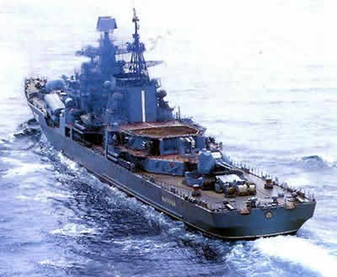
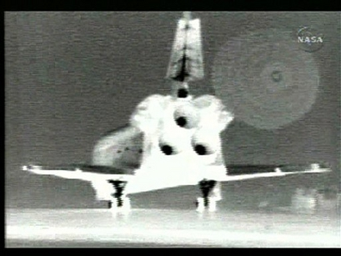
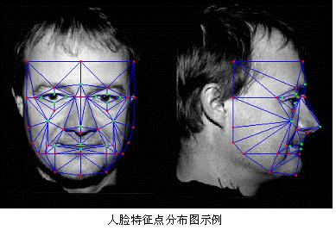
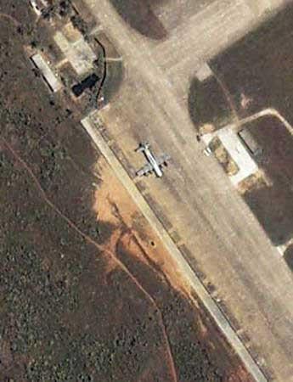
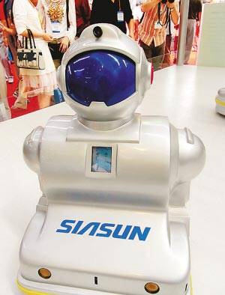
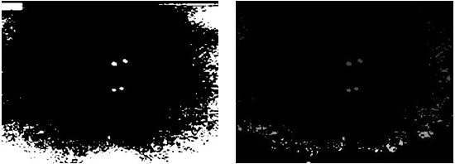
1.1 概论

Slide 9
1.1 概论
模式识别的发展前景
1
2
3
智能化
机器学习
知识发现

Slide 10
1.1 概论
模式识别的发展前景
科技产品发展趋势之一是智能化。
是人工智能的重要分支
模式识别 是知识发现的主要技术之一
是机器学习的主要技术之一

Slide 11
1.1 概论
1.1.2 模式识别系统原理框图
学习、训练
特征提取
与选择
训练学习
分类识别
分类、识别

Slide 12
1.1 概论
1.1.2 模式识别系统
待识
对象
数据采集
特征提取
二次特征
提取与选择
分类
识别
识别结果
训练
样本
数据采集
特征提取
二次特征提取与选择
改进分类识别规则
正确率
测试
人工
干预
改进采集
提取方法
改进特征提取与选择
制定改进分类识别规则
Notes:
一、信息获取
在现阶段计算机都只能处理某种形式的电信号，而待识别的样本大都是非电信息，例如癌细胞病理切片，语音信号，待识别文本，图像等，这就需要将这些以各种不同形式表现的信息通过传感器转换成电信号。如用话筒将声音信号转换成电信号，表现出电压(电流)随时间变化的复杂波形。景物信息在摄像机成像并转换成二维的象素矩阵，每个像素(矩阵元素)的电信号与物体表面反射的光强或颜色信息呈现函数关系。因此信号获取环节主要是由不同形式的传感器构成，它实现信息获取与信息在不同媒体之间的转换。
二、预处理
预处理主要是指去除所获取信息中的噪声，增强有用的信息，及一切必要的使信息纯化的处理过程。
预处理这个环节内容很广泛，与要解决的具体问题有关，例如，从图象中将汽车车牌的号码识别出来，就需要先将车牌从图像中找出来，再对车牌进行划分，将每个数字分别划分开。做到这一步以后，才能对每个数字进行识别。以上工作都应该在预处理阶段完成。
三、特征选择和提取
这个环节包含着丰富的内容，在不同场合有不同的含义。一般说来它包括将所获取的原始量测数据转换成能反映事物本质，并将其最有效分类的特征表示。这个环节的输入是原始的量测数据(经过必要的预处理)，例如由声波变换 成的电信号，表现为电压电流幅度随时间的变化，二维图像每个像素所具有的灰度值等。这些数据包含着所需信息的原始形式，但它往往不适合于分类器直接使用。特征提取模块将原始量测数据转换成有效方式表示的信息，从而使分类器能根据这些信息决定样本的类别。前面说过待识别的样本及模式都是用特征进行描述的，识别与训练都是在特征空间中进行的。而原始数据是由所使用的量测仪器或传感器获取的，这些数据组成的空间叫测量空间。因此特征的选择与提取模块的功能是：对所获取的信息实现从测量空间到特征空间的转换。第四章将对此作进一步讨论。
特征选择和提取就是说选择什么样的方法来描述事物，从而可以有效、牢靠地把事物正确地区分开。我们先举一个数字识别的例子来说明特征选择的重要性。

Slide 13
1.1 概论
模式识别系统
过程
模式识别过程从信息层次、形态转换
上讲，是由分析对象的物理空间通过特征
提取转换为模式的特征空间，然后通过分
类识别转换为输出的类别空间。
物理空间
(实体对象)
特征空间
(特征矢量)
类别空间
(类别)

Slide 14
1.1 概论
模式识别的核心问题
1
2
3
特征提取
与选择
学习训练
分类识别

Slide 15
1.1 概论
模式识别系统的核心问题
特征提取是对研究对象本质的特征进行量测并将结果数值化或将对象分解并符号化，形成特征矢量、符号串或关系图，产生代表对象的模式。
特征选择是在满足分类识别正确率的条件下，按某种准则尽量选用对正确分类识别作用较大的特征，从而用较少的特征来完成分类识别任务。
特征提取
与选择

Slide 16
1.1 概论
(1) 模式采集
摄象，录音，数字相机，电视，红外，激光，声纳，雷达，遥感，超声波，核磁共振，CT
A/D转换
在模式采集和预处理中一般要用到模数（A/D）转换。A/D转换必须注意两个问题：
（1）采样率，必须满足采样定理；
（2）量化等级，取决于精度要求。

Slide 17
1.1 概论
(2) 预处理
1）去噪声：消除或减少模式采集中的噪声及其它干扰，提高信杂比；
2）去模糊：消除或减少数据图象模糊（包括运动模糊）及几何失真，提高清晰度；
3）模式结构转换：例如把非线性模式转变为线性模式，以利于后续处理，等等。
预处理的方法：滤波，变换，编码，归一化等。

Slide 18
(3) 特征提取/选择
1.1 概论
目的：降低维数，减少处理消耗，使分类错误比较小。
从模式空间中选择最有利于模式分类的量作为特征，压缩模式维数，以便于处理，减少消耗。
特征提取一般以分类中使用的某种判决规则为准则。所提取的特征使在某种准则下的分类错误最少。为此需要考虑特征之间的统计关系，选用适当的正交变换，才能提取出最有效的特征。
特征选择同样需要某种分类准则，在该准则下选择对分类贡献较大的特征，删除贡献较小的那些特征。

Slide 19


1.1 概论
为使机器具有分类识别功能，应首先对它进行训练，将人类的识别知识和方法以及关于分类识别对象的知识输入机器中，产生分类识别的规则和分析程序。
学习训练
机器中的分类识别知识与待识对象越匹配，知识的运用越合理，系统的识别功能就越强、正确率就越高。
分类识别

Slide 20
1.1 概论
分类：把特征空间划分成类空间。
把未知类别属性的样本确定为类空间中的某一类型。分类错误率 越小越好。
分类错误率的分析和计算比较困难。
影响分类错误率的因数
  分类方法
  分类器设计
  提取的特征
  样本质量等

Slide 21
1.1 概论
模式识别在计算机自动诊断疾病中应用的例子:
获取情况(信息采集) 测量体温、血压、心率、血液化验、X光透射、B超、心电图、CT等尽可能多的信息，并将这些信息数字化后输入电脑。当然在实际应用中要考虑采集的成本，这就是说特征要进行选择的。
运行在电脑中的专家系统或专用程序可以分析这些数据并进行分类，得出正常或不正常的判断，不正常情况还要指出是什么问题。

Slide 22
1.1 概论
1.1.3 模式识别的基本方法
数据处理与信息分析
模
式
识
别
数学理论
内涵
神经心理学
计算机科学
信号处理
功能
人工智能

Slide 23
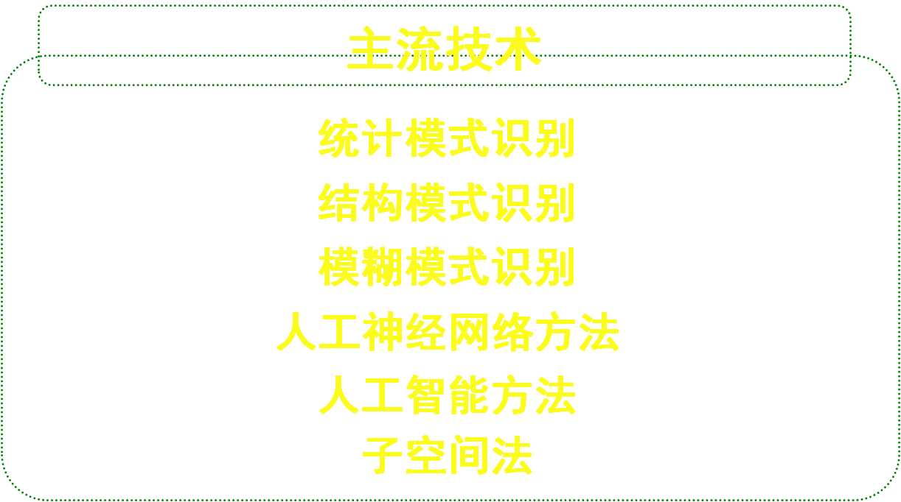
1.1 概论

Slide 24
1.1 概论
直接利用各类的分布特征，或隐含地利用概率密度函数、后验概率等概念进行分类识别。基本的技术有聚类分析、判别类域代数界面法、统计决策法、最近邻法等。
统计模式识别
将对象分解为若干个基本单元，即基元；其结构关系可以用字符串或图来表示，即句子；通过对句子进行句法分析，根据文法而决定其类别。
结构模式识别

Slide 25


1.1 概论
将模式或模式类作为模糊集，将其属性转化为隶属度，运用隶属函数、模糊关系或模糊推理进行分类识别。
模糊模式
识别
由大量简单的基本单元，即神经元相互联接而成的非线性动态系统，在自学习、自组织、联想及容错方面能力强，能用于联想、识别和决策。
人工神经网络方法

Slide 26


1.1 概论
研究如何使机器具有人脑功能的理论和方法，故将人工智能中有关学习、知识表示、推理等技术用于模式识别。
人工智能方法
根据各类训练样本的相关阵通过线性变换由原始模式特征空间产生各类对应的子空间，每个子空间与每个类别一一对应。
子空间法

Slide 27
1.1 概论
1.1.4 模式识别的基本原则
1
2
3
丑小鸭定理
最小描述原理
没
有
免
费
午
餐
定
理
Notes:
“丑小鸭与白天鹅之间的区别和两只白天鹅之间的区别 一样大”。世界上不存在分类的客观标准，一切分类的标准都是主观的。
最小描述原理是指模型的复杂度与和该模型相适应的训练数据的描述长度之和最小。算法的复杂度的度量应独立于程序语言种类，这样才能可靠地进行复杂度比较，可提供数据的内在的固有的信息量。

Slide 28
谢 谢！

